Slide 1

Sửa bài kiểm tra Tiếng Việt
Khối 5

Slide 2
Mục tiêu
- Ôn tập về đọc thầm-tìm hiểu bài.
- HS hiểu nội dung bài đọc “Tôi yêu buổi trưa”
- Ôn tập về các bộ phận CN, VN trong câu
- Ôn tập về từ loại: động từ, danh từ, tính từ
- Ôn tập về từ nhiều nghĩa, nghĩa gốc, nghĩa chuyển
- Ôn tập về từ đồng âm, đặt câu với từ đồng âm

Slide 3
1.
Đọc thầm

Slide 4
Tôi yêu buổi trưa
Buổi sáng, rất nhiều người yêu nó, yêu màn sương lãng mạn, yêu sự sống đang hồi sinh, yêu bầu không khí trong lành mát mẻ...
Buổi chiều, ngọn gió mát thổi nhẹ, hoàng hôn với những vệt sáng đỏ kì quái, khói bếp cùng với làn sương lam buổi chiều... Những điều này tạo nên một buổi chiều mà không ít người yêu thích.
Tôi thích buổi sáng và cũng thích buổi chiều, nhưng tôi còn thích cái mà mọi người ghét: buổi trưa. Có những buổi trưa mùa đông ấm áp, buổi trưa mùa thu nắng vàng rót mật rất nên thơ, buổi trưa mùa xuân nhẹ, êm và dễ chịu. Còn buổi trưa mùa hè nắng như đổ lửa, nhưng chính cái buổi trưa đổ lửa này làm tôi yêu nó nhất.
Trưa hè, khi bước chân lên đám rơm, tôi thấy mùi rơm khô ngai ngái, những sợi rơm vàng óng khoe sắc, tôi thấy thóc đã khô theo bước chân đi thóc của bố mẹ tôi. Rồi bố mẹ tôi cứ thức trông thóc mà chẳng dám nghỉ trưa. Nhờ buổi trưa này mà mọi người có rơm, củi khô đun bếp, nhờ buổi trưa này mà thóc được hong khô, mọi người được no ấm, và hơn tất cả, nhờ buổi trưa này mà tôi hiểu ra những nhọc nhằn của cha mẹ tôi và những người nông dân suốt đời một nắng hai sương. Tôi yêu lắm những buổi trưa mùa hè.
Nguyễn Thùy Linh
(Trích từ 35 đề ôn luyện Tiếng Việt của GSTS Lê Phương Nga –Nhà xuất bản GDVN)

Slide 5
Câu 1: Dòng nào nêu đúng thời gian bạn nhỏ yêu thích nhất?
A. Buổi trưa mùa xuân C. Buổi trưa mùa thu
B. Buổi trưa mùa đông D. Buổi trưa mùa hè
D. Buổi trưa mùa hè
Đoạn 3: Tôi thích buổi sáng và cũng thích buổi chiều, nhưng tôi còn thích cái mà mọi người ghét: buổi trưa. Có những buổi trưa mùa đông ấm áp, buổi trưa mùa thu nắng vàng rót mật rất nên thơ, buổi trưa mùa xuân nhẹ, êm và dễ chịu. Còn buổi trưa mùa hè nắng như đổ lửa, nhưng chính cái buổi trưa đổ lửa này làm tôi yêu nó nhất.

Slide 6
Câu 2: “Nhẹ, êm và dễ chịu” là đặc điểm của buổi trưa mùa nào?
A. Mùa xuân B. Mùa hè
C. Mùa thu D. Mùa đông
A. Mùa xuân
Đoạn 3: Tôi thích buổi sáng và cũng thích buổi chiều, nhưng tôi còn thích cái mà mọi người ghét: buổi trưa. Có những buổi trưa mùa đông ấm áp, buổi trưa mùa thu nắng vàng rót mật rất nên thơ, buổi trưa mùa xuân nhẹ, êm và dễ chịu. Còn buổi trưa mùa hè nắng như đổ lửa, nhưng chính cái buổi trưa đổ lửa này làm tôi yêu nó nhất.

Slide 7
Câu 3: Lí do quan trọng nhất để bạn nhỏ yêu thích buổi trưa mùa hè là gì?
A. Nhờ buổi trưa hè mà mọi người có rơm, củi khô để đun bếp.
C. Nhờ buổi trưa hè mà mọi người được no ấm.
B. Nhờ buổi trưa hè mà thóc được hong khô.
D. Nhờ buổi trưa hè mà bạn nhỏ hiểu được nỗi nhọc nhằn của cha mẹ và của những người nông dân một nắng hai sương.
D. Nhờ buổi trưa hè mà bạn nhỏ hiểu được nỗi nhọc nhằn của cha mẹ và của những người nông dân một nắng hai sương.
Đoạn 4: Nhờ buổi trưa này mà mọi người có rơm, củi khô đun bếp, nhờ buổi trưa này mà thóc được hong khô, mọi người được no ấm, và hơn tất cả, nhờ buổi trưa này mà tôi hiểu ra những nhọc nhằn của cha mẹ tôi và những người nông dân suốt đời một nắng hai sương. Tôi yêu lắm những buổi trưa mùa hè.

Slide 8
Câu 4: Thời gian nào trong ngày mà mọi người đều ghét?
A. Buổi sáng B. Buổi trưa
C. Buổi chiều D. Buổi tối
B. Buổi trưa
Đoạn 3: Tôi thích buổi sáng và cũng thích buổi chiều, nhưng tôi còn thích cái mà mọi người ghét: buổi trưa. Có những buổi trưa mùa đông ấm áp, buổi trưa mùa thu nắng vàng rót mật rất nên thơ, buổi trưa mùa xuân nhẹ, êm và dễ chịu. Còn buổi trưa mùa hè nắng như đổ lửa, nhưng chính cái buổi trưa đổ lửa này làm tôi yêu nó nhất.

Slide 9
Câu 5: Qua bài đọc trên, tác giả muốn nói với em điều gì?
Hiểu được nỗi nhọc nhằn, vất vả của cha mẹ khi nuôi chúng ta lớn. Từ đó, ta thêm yêu thương cha mẹ và biết ơn công lao dưỡng dục của cha, mẹ.
Hiểu được cái khó khăn, vất vả của người nông dân tạo ra hạt gạo. Từ đó, ta biết quý trọng những người nông dân và hạt gạo mình ăn mỗi ngày.

Slide 10
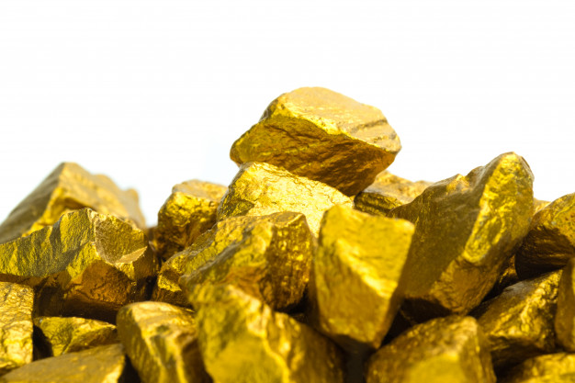

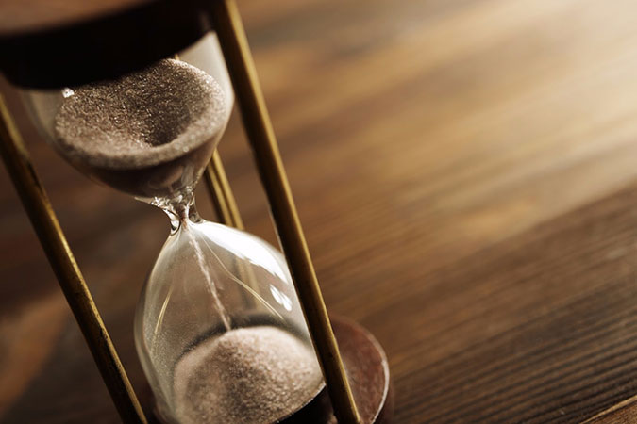
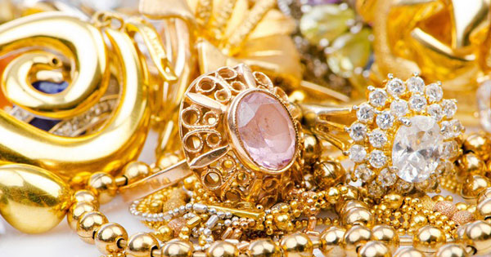
Câu 6: Từ đồng nghĩa với từ “vàng óng” là:
A. vàng bạc B. vàng ròng C. vàng tươi D. vội vàng
C. vàng tươi
Từ đồng nghĩa là từ có nghĩa giống nhau hoặc gần giống nhau.
- Có những từ đồng nghĩa hoàn toàn, có thể thay thế được cho nhau trong lời nói.
- Có những từ đồng nghĩa không hoàn toàn. Khi dùng những từ này, ta phải cân nhắc để lựa chọn cho đúng.

Slide 11
Câu 7: Trong câu: “Tôi yêu lắm những buổi trưa mùa hè”
Vị ngữ là: …………………………………………………………………..
CN
VN
”yêu lắm những buổi trưa mùa hè”
- Vị ngữ là bộ phận thứ hai trong câu, nêu hoạt động, trạng thái, tính chất, bản chất, đặc điểm,... của người, vật, việc nêu ở chủ ngữ.
- Vị ngữ có thể là một từ, một cụm từ, hoặc có khi là một cụm chủ - vị.
- Vị ngữ có thể dùng trả lời câu hỏi: Làm gì? Như thế nào? Là gì?, …..

Slide 12
Câu 8: Tìm một động từ có trong câu:
“Rồi bố mẹ tôi cứ thức trông thóc mà chẳng dám nghỉ trưa.”
Động từ: …………………………………………………………………..
thức, trông, dám, nghỉ
Động từ là từ dùng để chỉ các hoạt động, trạng thái của con người và các sự vật, hiện tượng khác.

Slide 13
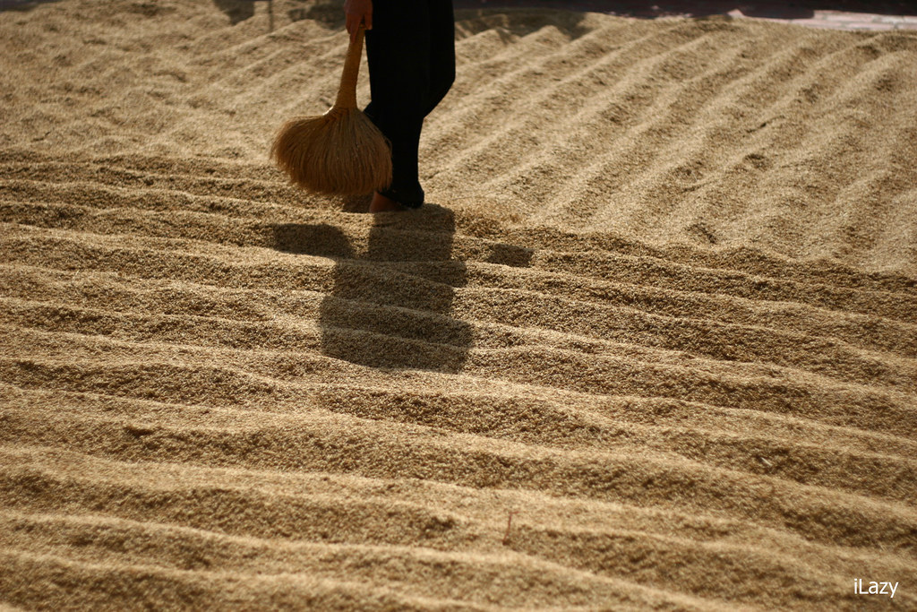
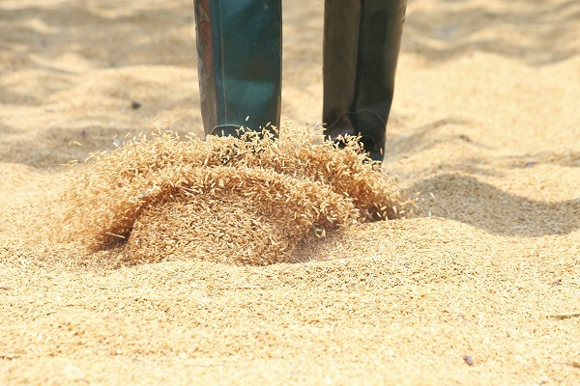
Câu 9: Từ được gạch dưới trong câu:
“Tôi thấy thóc đã khô theo bước chân đi thóc của bố mẹ tôi.”
mang nghĩa gốc hay nghĩa chuyển?
Nghĩa gốc được hiểu là nghĩa đầu tiên, nghĩa có trước
Nghĩa chuyển là nghĩa được hình thành dựa trên cơ sở nghĩa gốc của từ

Slide 14
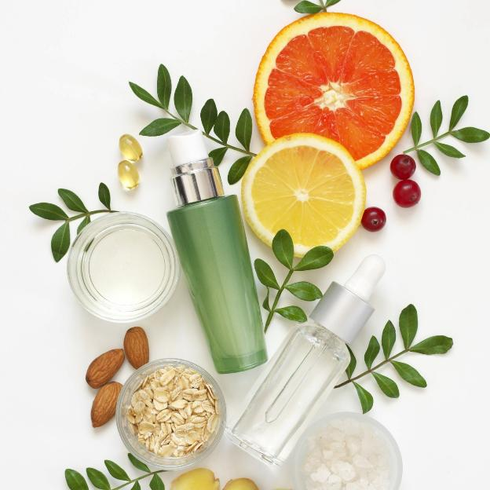
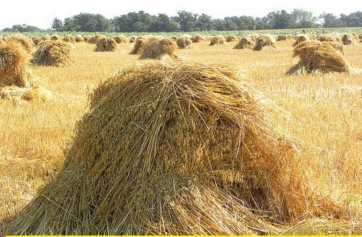

Câu 10: Đặt một câu có từ đồng âm với từ được gạch dưới trong câu: “Những sợi rơm vàng óng khoe sắc.”
Từ đồng âm với “sắc” trong câu trên:
sắc bén, sắc thuốc, xuất sắc, dấu sắc,…

Slide 15
Thanks!

